Slide 1



Khởi động

Slide 2







Tạm biệt cánh cam
Tạm biệt cánh cam

Slide 3


Slide 4

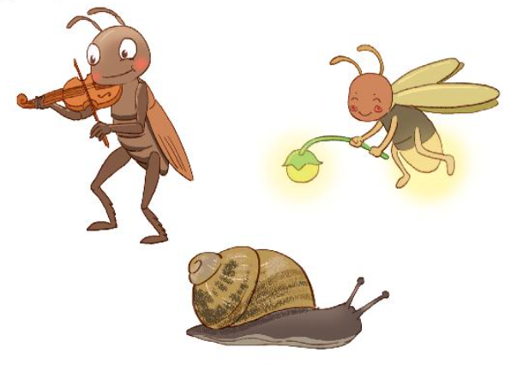
1. Tìm từ ngữ chỉ loài vật trong đoạn sau:
Rền rĩ kéo đàn
Đúng là anh dế
Suốt đời chậm trễ
Là họ nhà sên
Đêm thắp đèn lên
Là cô đom đóm
(Vè loài vật)

Slide 5

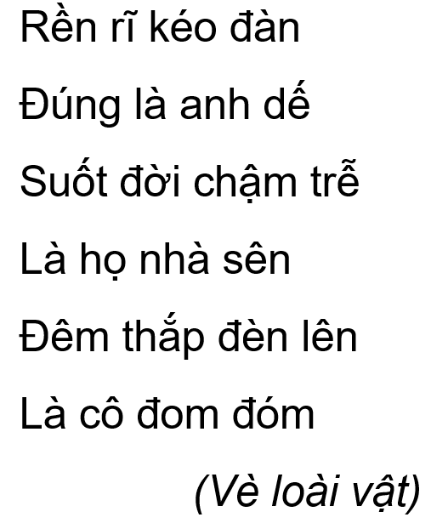

Làm việc nhóm
Tìm từ ngữ chỉ loài vật trong đoạn thơ
Gạch chân từ chỉ loài vật vào đoạn văn trong bảng phụ

Slide 6
1. Tìm từ ngữ chỉ loài vật trong đoạn sau:
Rền rĩ kéo đàn
Đúng là anh dế
Suốt đời chậm trễ
Là họ nhà sên
Đêm thắp đèn lên
Là cô đom đóm
(Vè loài vật)

Slide 7
2. Kết hợp từ ngữ ở cột A với từ ngữ cột B để tạo câu
A
B
Ve sầu
báo mùa hè tới.
Ong
bắt sâu cho lá.
Chim sâu
làm ra mật ngọt.

Slide 8


